Slide 1
Cinquième
Chapitre 13:
Nombres Relatifs 2
M. FELT

Slide 2

Chapitre 13: Nombres Relatifs 2

Slide 3

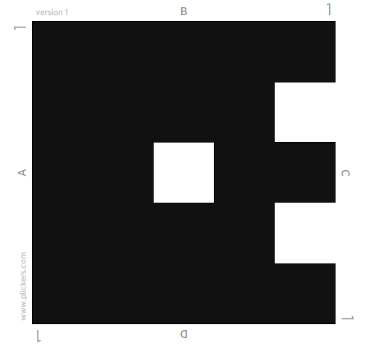
Calcul mental ( Plickers )

Slide 4
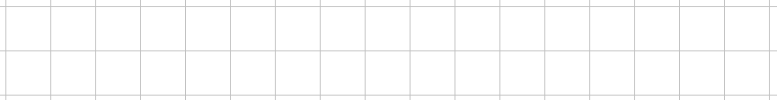

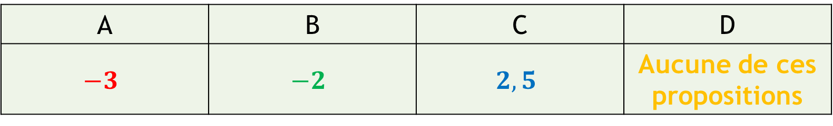



Calcul mental
Question 1:
L’abscisse du point $M$ est…
$$M$$
$$0$$
$$1$$
A | B | C | D
$$−3$$ | $$−2$$ | $$2,5$$ | Aucune de ces propositions

Slide 5
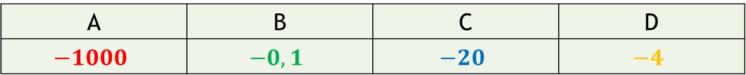


Calcul mental
Question 2:
Quel nombre est plus grand que $−3,2$ ?
$$0$$
A | B | C | D
$$−1000$$ | $$−0,1$$ | $$−20$$ | $$−4$$

Slide 6
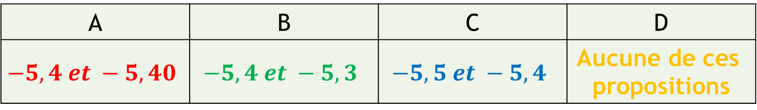

Calcul mental
Question 3:
Le nombre $−5,42$ est compris entre ?
$$0$$
A | B | C | D
$$−5,4 et −5,40$$ | $$−5,4 et −5,3$$ | $$−5,5 et −5,4$$ | $$\text{Aucune} \text{de} \text{ces} \text{propositions}$$

Slide 7
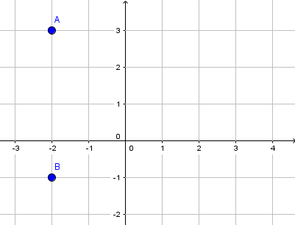

Calcul mental
Question 4:
Les points $A$ et $B$ ont…
A | B | C | D
la même valeur | la même abscisse | la même ordonnée | Aucune de ces propositions

Slide 8
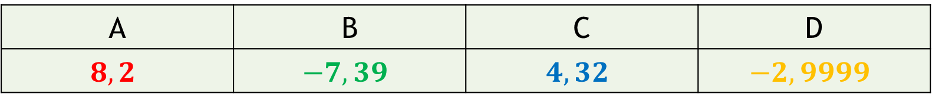

Calcul mental
Question 5:
Quel nombre a la plus petite distance à zéro?
$$0$$
A | B | C | D
$$8,2$$ | $$−7,39$$ | $$4,32$$ | $$−2,9999$$

Slide 9






I. Addition
1. Règle:
La somme de deux nombres relatifs de même signe:
  a pour signe le signe commun aux deux nombres.
  a pour distance à zéro la somme des distances à zéro.
Exemples:
$$3,4+ 2 =$$
$$5,4$$
$$−5,1+(−4,5)=$$
$$−$$
$$9,6$$

Slide 10
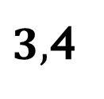





I. Addition
2. Règle:
La somme de deux nombres relatifs de signes contraires:
  a pour signe le signe du nombre qui a la plus grande distance à zéro;
  a pour distance à zéro la différence des distances à zéro.
Exemples:
$$3,4+(−5)=$$
$$−$$
$$1,6$$
$$−5,1+1,7=$$
$$−$$
$3,$4

Slide 11
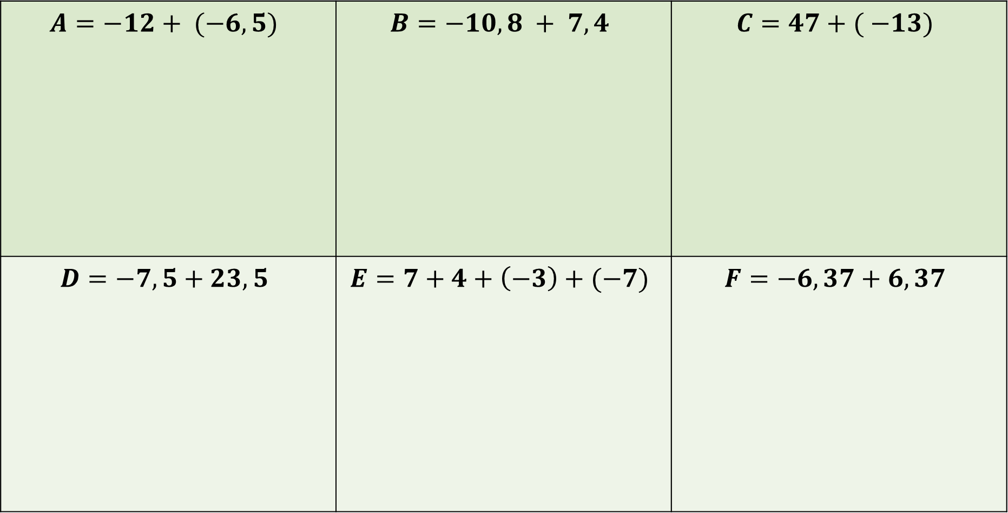
Exercice 1
$$A=−12+ (−6,5)$$ | $$B=−10,8 + 7,4$$ | $$C=47+( −13)$$
$$D=−7,5+23,5$$ | $$E=7+4+\left(−3\right)+(−7)$$ | $$F=−6,37+6,37$$

Slide 12
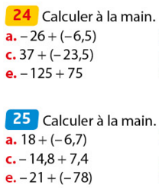
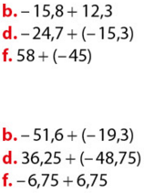
Exercices 24 et 25 page 41

Slide 13



II. Soustraction
1. Règle:
Pour soustraire un nombre relatif, on ajoute son opposé.
Exemples:
  $4−8=$
  $5,1−1,5 =$
$$4+\left(−8\right)=$$
$$5,1+\left(−1,5\right)=$$

Slide 14
















II. Soustraction
Exemple:
  $S=11−17+\left(−6\right)−(−7)$
$$S=$$
$$11$$
$$+$$
$$(−17)$$
$$+(−6)$$
$$+$$
$$7$$
$$S=11+7+\left(−17\right)+(−6)$$
$$S=$$
$$18$$
$$+$$
$$(−23)$$
$$S=$$
$$−$$
$$5$$

Slide 15
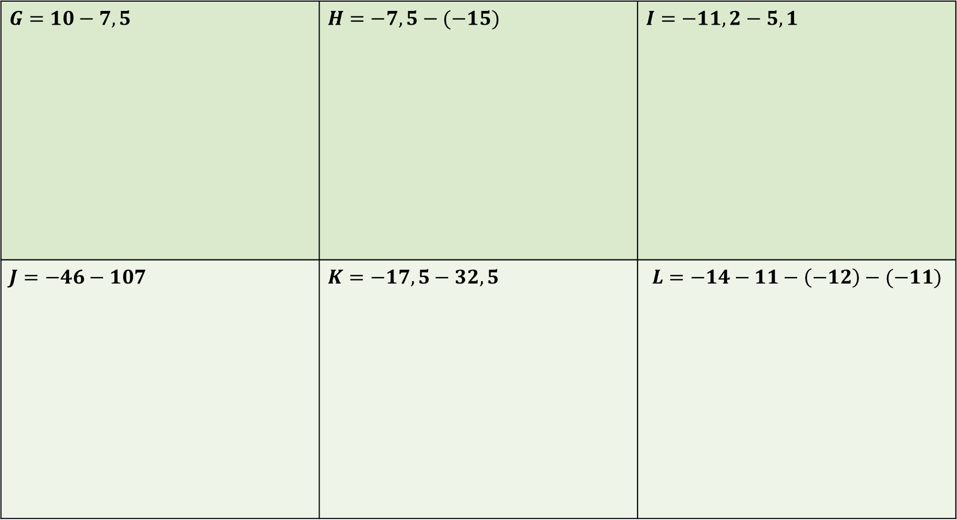
Exercice 2
$$G=10−7,5$$ | $$H=−7,5−(−15)$$ | $$I=−11,2−5,1$$
$$J=−46−107$$ | $$K=−17,5−32,5$$ | $$L=−14−11−\left(−12\right)−(−11)$$

Slide 16


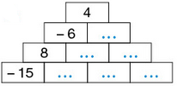
Exercice 3

Slide 17
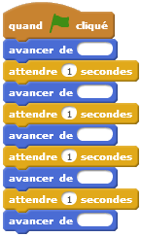


Problème 1:

Slide 18






Problème 2
$T=1−2+3−4+5−6+7−8+…+99−100$
$T= + + + +…+$
$$(−1)$$
$$(−1)$$
$$(−1)$$
$$(−1)$$
$$(−1)$$

Slide 19
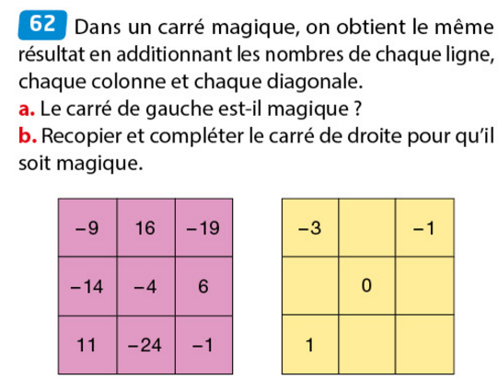
Exercice 62 page 45

Slide 20
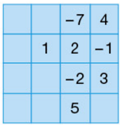
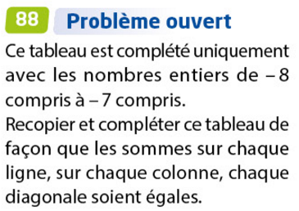
Exercice 88 page 48

Slide 21



Exercice 71 page 46
$$( )$$
$$( )$$
$1−2+3−4=−8$
$−5−7+11−4−6=1$
$2,6−3,5−9,1+7=15,2$
$−8,5−4,7−6−3,2+0,8=−11,2$

Slide 22
Calcul mental ( Plickers )

Slide 23
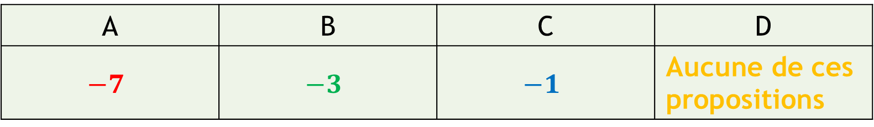

Calcul mental
Question 1:
$−5−(−2)=…$
A | B | C | D
$$−7$$ | $$−3$$ | $$−1$$ | $$\text{Aucune} \text{de} \text{ces} \text{propositions}$$

Slide 24
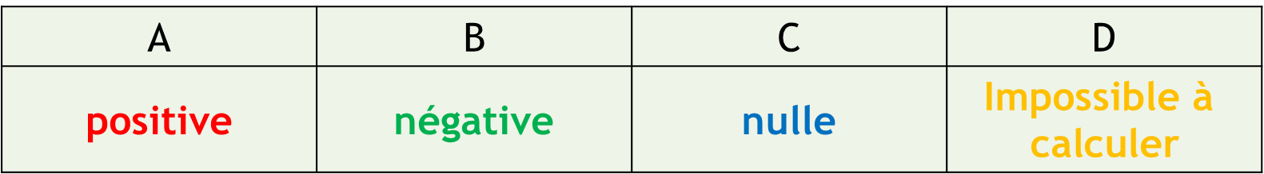

Calcul mental
Question 2:
L’expression $7−11+\left(−5\right)−4$est…
A | B | C | D
positive | négative | nulle | $$\text{Impossible}\text{ à }\text{calculer}$$

Slide 25
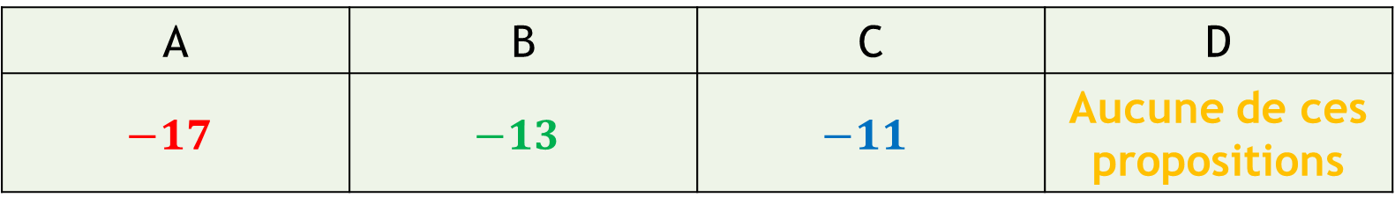

Calcul mental
Question 3:
$7−11+\left(−5\right)−4=…$
A | B | C | D
$$−17$$ | $$−13$$ | $$−11$$ | Aucune de ces propositions

Slide 26
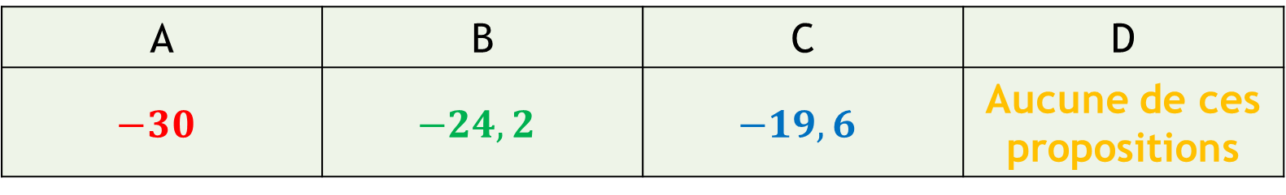

Calcul mental
Question 4:
$5,4+\left(−2,6\right)+\left(−40\right)+2,6+4,6=…$
A | B | C | D
$$−30$$ | $$−24,2$$ | $$−19,6$$ | Aucune de ces propositions

